Slide 1

第6章 混频
6.1 概述
6.2 混频电路
6.3 混频器的组合干扰

Slide 2
6.1 概述
混频(或变频)是将信号的频率由一个数值变换成另一个数值的过程。完成这种功能的电路叫混频器(或变频器)。如广播收音机，中波波段信号载波的频率为535kHz~1.6MHz，接收机中本地振荡的频率相应为1~2.065MHz，在混频器中这两个信号的频率相减，输出信号的频率等于中频频率465kHz。

Slide 3
图6.1(a)画出了混频器输入、输出信号的时域波形。经过混频，信号的载频由高频变成中频，但包络的形状不变。图6.1(b)画出了输入与输出信号的频谱。经过混频，载波频率由高频fs变成中频f_{i}，频谱结构没有变化。所以混频是线性频率变换，也是频谱搬移。

Slide 4
在无线电技术中，混频的应用非常普遍。在超外差式接收机中，所有输入信号的频率都要变成中频，广播收音机的中频等于465kHz，电视接收机的中频等于38MHz。在发射机中，为了提高发射信号的频率稳定度，采用多级式发射机，用一个频率较低的石英晶体振荡器做主振荡器，产生一个频率非常稳定的主振信号，然后经过频率的加、减、乘、除运算变换成射频。此外电视差转机收发频道的转换，卫星通信中上行、下行频率的变换等等都必须采用混频器。

Slide 5
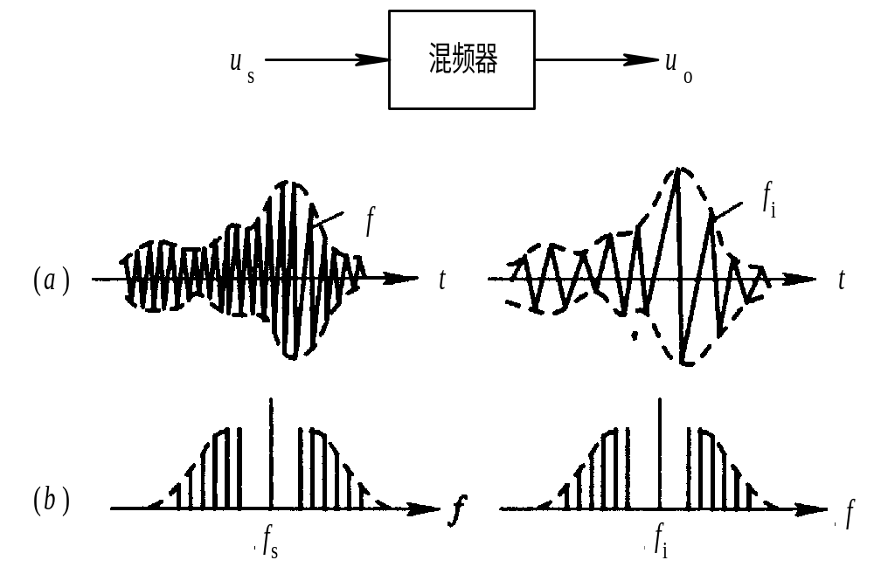
图6.1 混频器功能图

Slide 6
混频器电路是由信号相乘电路，本地振荡器和带通滤波器组成，如图6.2所示。信号相乘电路的输入一个是外来的已调波u_{s}，另一个是由本地振荡器产生的等幅正弦波u₁。u_{s}与u₁相乘产生和、差频信号，再经过带通滤波器取出差频(或和频)信号u_{i}。

Slide 7
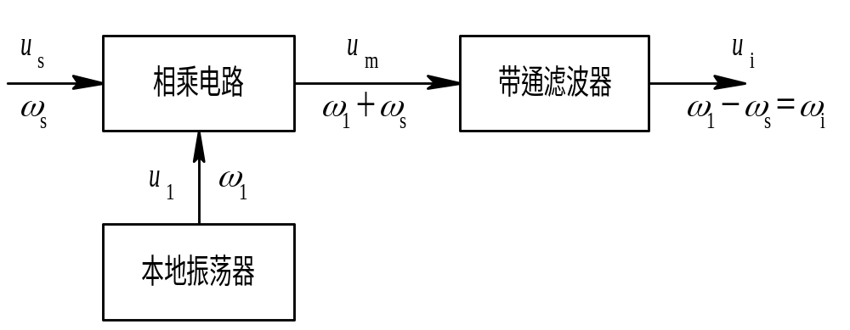
图6.2 混频电路的组成框图

Slide 8
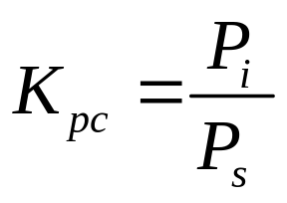
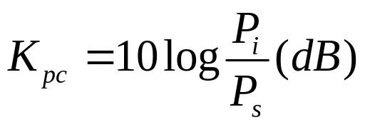
1.混频增益K_{Pc}
所谓混频增益K_{Pc}是指混频器输出的中频信号功率P_{i}与输入信号功率P_{s}之比。
(6.1―1)
用分贝表示为
(6.1―2)

Slide 9

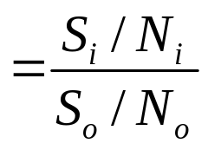
混频增益的高低与混频电路的形式有关。二极管混频电路的混频增益K_{Pc}＜1；三极管、场效应管和模拟乘法器构成的混频电路，混频增益可以大于1。
2. 噪声系数N_{F}
已知噪声系数的定义为
输入信号功率与输入噪声功率之比
输出信号功率与输出噪声功率之比

Slide 10
由于电路内部噪声的存在。输出信噪比总是小于输入信噪比，所以噪声系数N_{F}始终大于1。N_{F}越大，说明电路的内部噪声越大；N_{F}越小，说明电路内部噪声越小，电路的噪声性能越好。理想情况，电路内部无噪声，N_{F}=1。混频器由于处于接收机电路的前端，对整机噪声性能的影响很大，所以减小混频器的噪声系数是至关重要的。

Slide 11
3. 混频失真与干扰
混频器的失真有频率失真和非线性失真。此外，由于器件的非线性还存在着组合频率干扰。这些组合频率干扰往往是伴随有用信号而存在的，严重地影响混频器的正常工作。因此，如何减小失真与干扰是混频器研究中的一个重要问题。

Slide 12
4. 选择性
所谓选择性是指混频器选取出有用的中频信号而滤除其他干扰信号的能力。选择性越好输出信号的频谱纯度越高。选择性主要取决于混频器输出端的中频带通滤波器的性能。此外，对混频器的要求还有动态范围、稳定性等等。

Slide 13
6.2 混频电路
6.2.1 三极管混频器
三极管混频器电路如图6.3所示。设外加的信号u_{s}=U_{sm}cosω_{s}t，本振电压u₁=U_{1m}cosω₁t，基极直流偏置电压为EB，集电极负载为谐振频率等于中频f_{i}=f₁-f_{s}的带通滤波器。忽略基调效应时，集电极电流iC可近似表示为u_{BE}的函数，i_{C}=f(u_{BE}),u_{BE}=E_{B}+u₁+u_{s}。

Slide 14
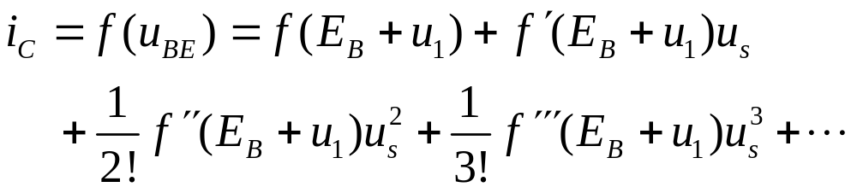
由于u₁u_{s}，所以三极管混频器电路是线性时变电路。E_{B}+u₁是时变工作点电压。在时变工作点附近，把i_{C}用台劳级数展开
(6.2―1)
其中，第一项i_{C0}=f(E_{B}+u₁)是时变工作点电流，称
为混频器的静态时变集电极电流。如图6.4所示。把i_{C0}
用傅氏级数展开
(6.2―2)

Slide 15
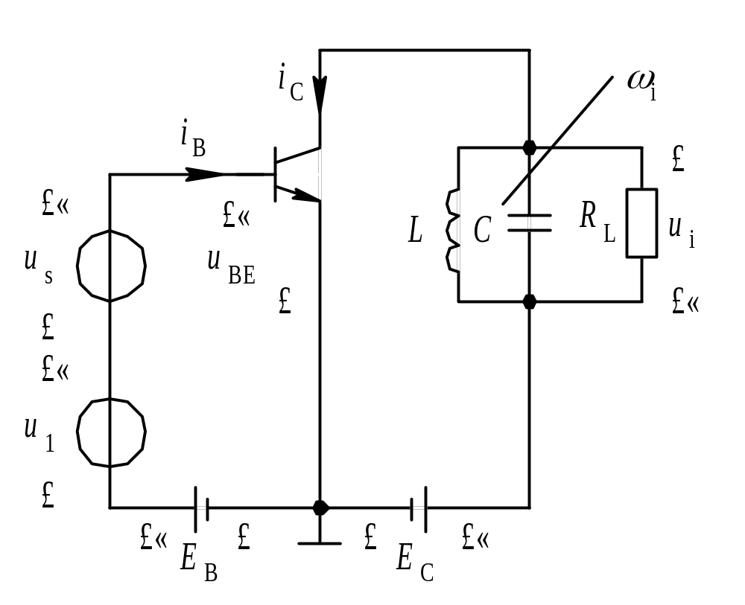
图6.3 晶体三极管混频器

Slide 16
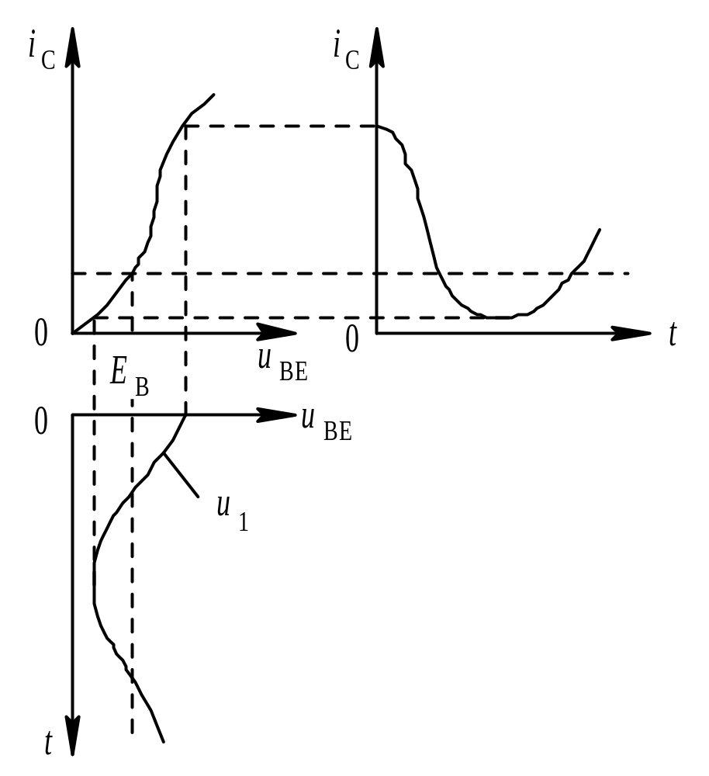
图6.4 静态时变集电极电流

Slide 17
式(6.2―1)中，f′(E_{B}+u₁)是晶体三极管的时变跨导g(t)，其波形如图6.5所示。同样可以把g(t)用傅氏级数展开
(6.2―3)
式中，g₀是时变电导的平均分量；g₁是基波分量的幅度，称为基波跨导；g₂是二次谐波分量的幅度，称为二次谐波跨导。因此，式(6.2―1)中的第二项可以写成
(6.2―4)

Slide 18
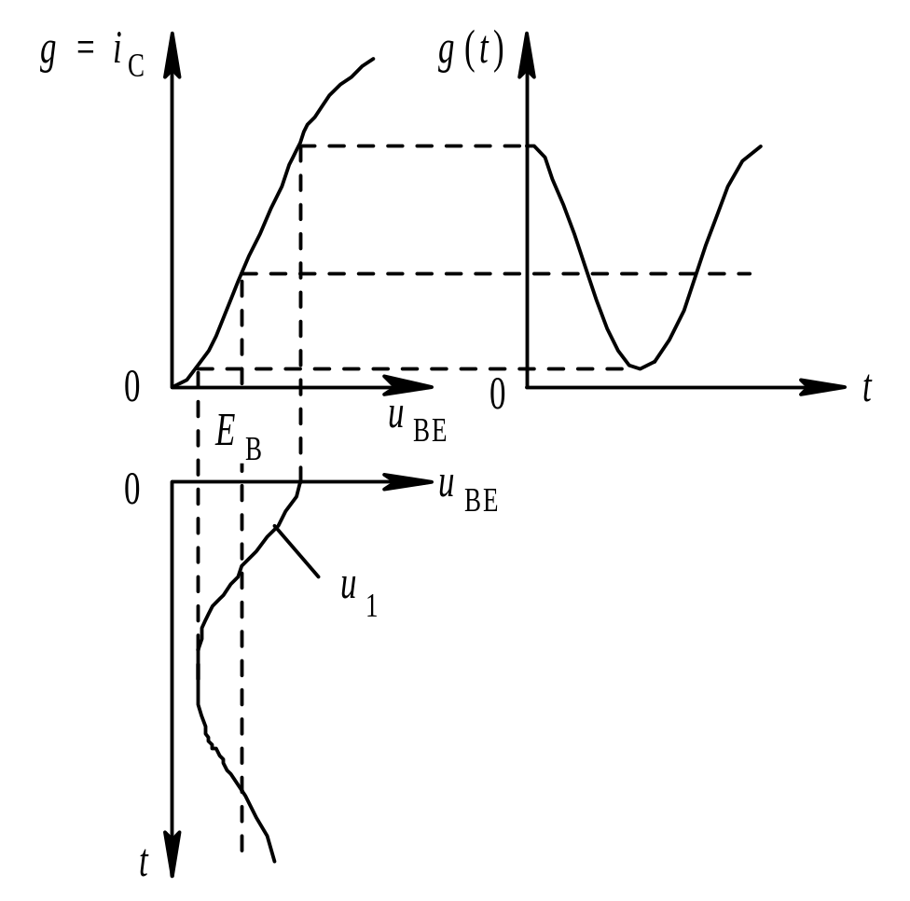
图6.5 时变跨导g(t)

Slide 19
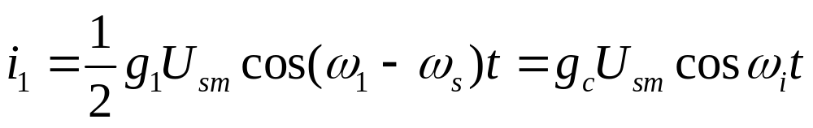
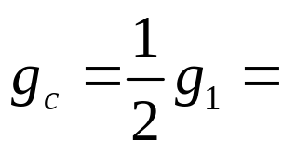
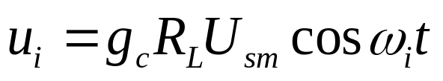
其中，中频电流分量，即本振频率与信号频率的差频分量等于
(6.2―5)
式中
集电极电流中频电流幅度
(6.2―6)
输入信号电压幅度
称其为混频跨导，其值等于基波跨导的一半。在
忽略晶体管输出阻抗的情况下，经集电极回路带通滤
波器的滤波，取出的中频电压
(6.2―7)

Slide 20
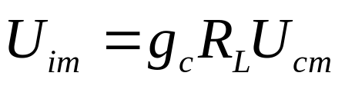
R_{e}为LC并联谐振回路的有载谐振阻抗。中频输出电压的幅度
(6.2―8)
若输入信号us是普通调幅波，u_{s}=U_{smo}(1+m_{a}cosΩt)cosω_{C}t。只要带通滤波器的带宽足够，即B₂Ω，带内阻抗可近似认为等于有载谐振阻抗R_{L}。输出的中频电压近似等于u_{i}=g_{c}R_{L}U_{smo}(1+m_{a}cosΩt)cosω_{i}t。

Slide 21
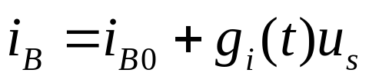
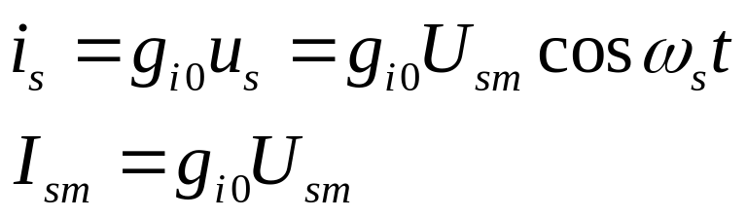
仿照集电极回路的分析方法，三极管混频器的输入回路基极电流i_{B}与输入电压u_{s}的关系也可近似写成
(6.2―9)
其中，i_{B0}为静态时变输入电流；g_{i}(t)是时变输入电导，把它用傅氏级数展开
(6.2―10)
由于混频器输入回路调谐于f_{s}，因此分析混频器
时仅考虑基极电流i_{B}中的信号频率电流
(6.2―11)
(6.2―12)

Slide 22
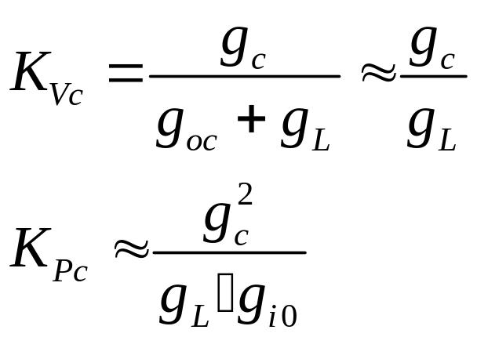
根据图6.6可导出三极管混频器的电压增益为
(6.2―13)
功率增益
(6.2―14)

Slide 23
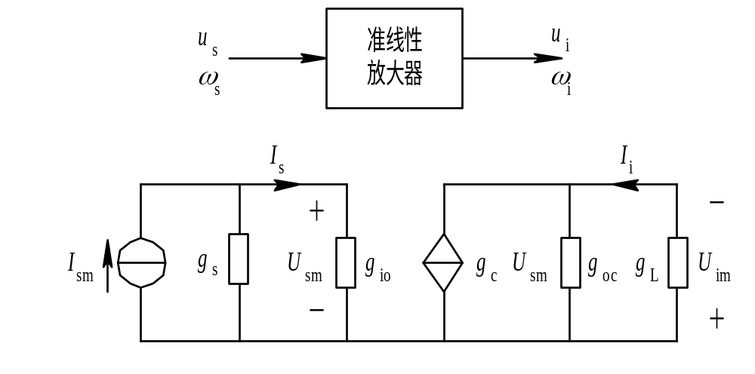
图6.6 晶体三极管混频器交流等效电路

Slide 24
混频跨导越大,K_{Vc}、K_{Pc}越高。g_{c}大小与晶体管参数、本振电压幅度和静态偏置电压有关。图6.7和图6.8分别画出了g_{c}与U_{1m}和E_{B}关系曲线。由图可见，g_{c}与U_{1m}和E_{B}的关系是非线性关系，U_{1m}和E_{B}过大或过小，g_{c}都较小，只有在一段范围内g_{c}较大。

Slide 25
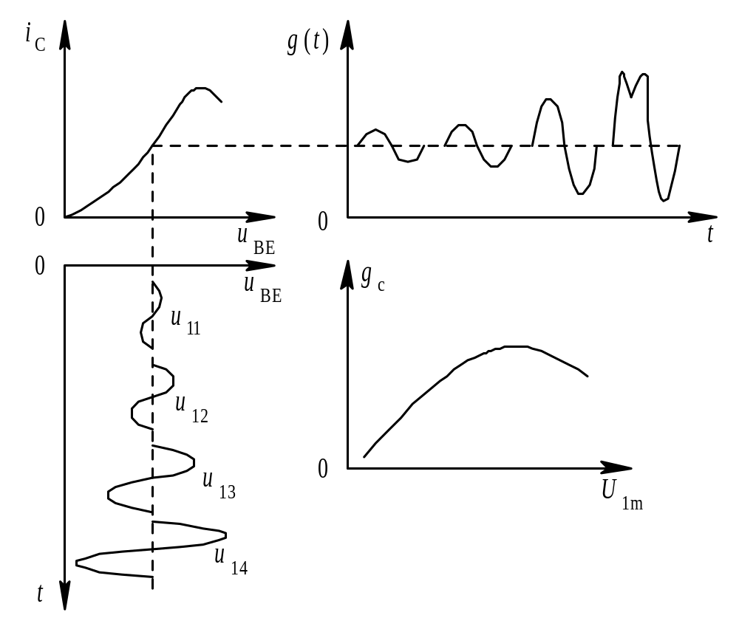
图6.7 g(t)、g_{c}与U_{1m}的关系

Slide 26
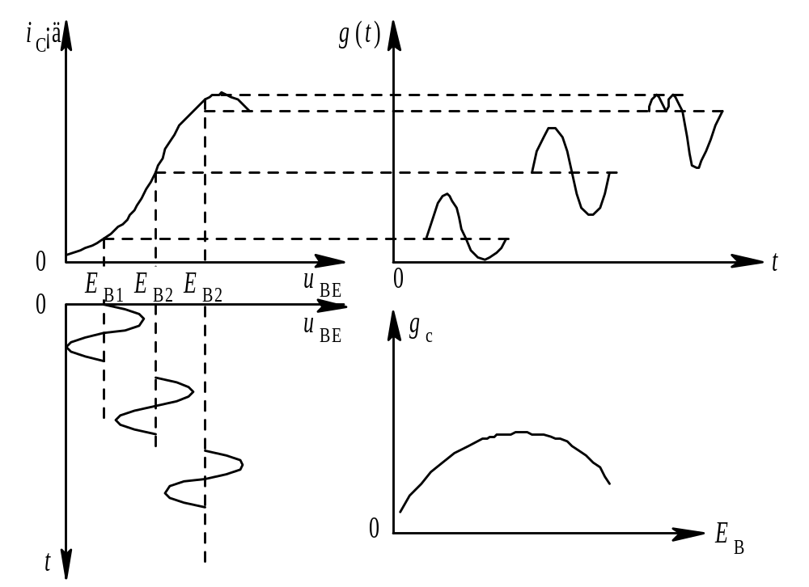
图6.8 g(t)、g_{c}与E_{B}的关系

Slide 27
图6.9给出了混频功率增益K_{Pc}和噪声系数NF与U_{lm}的关系曲线。图6.10给出K_{Pc}和NF与静态直流工作点电流I_{EQ}的关系曲线。由图可见，一般锗管U_{1m}选在50~200mV范围内，硅管可取大些。偏置电压EB一般选择在I_{EQ}等于0.3~1mA的范围内工作比较合适。

Slide 28
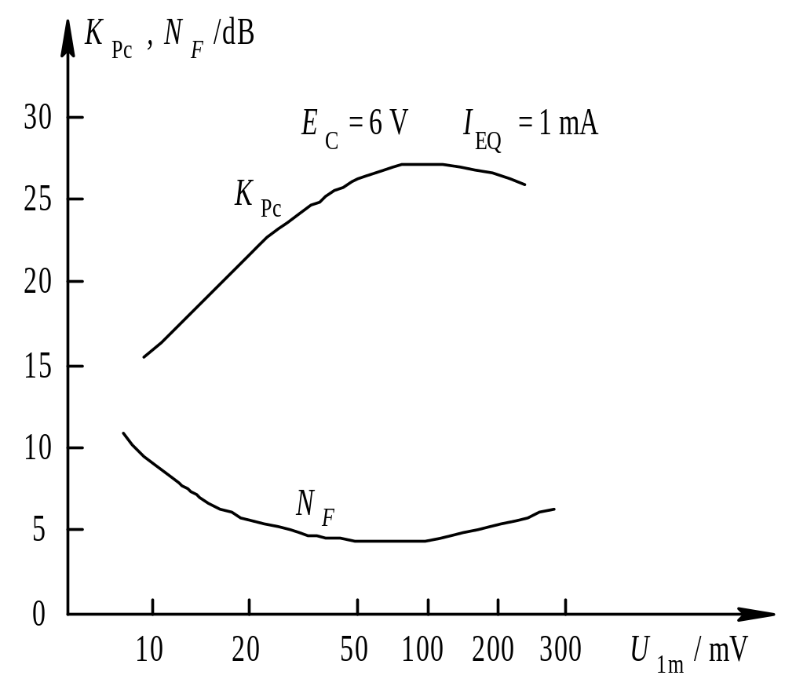
图6.9 K_{Pc}、N_{F}与U_{1m}的关系

Slide 29
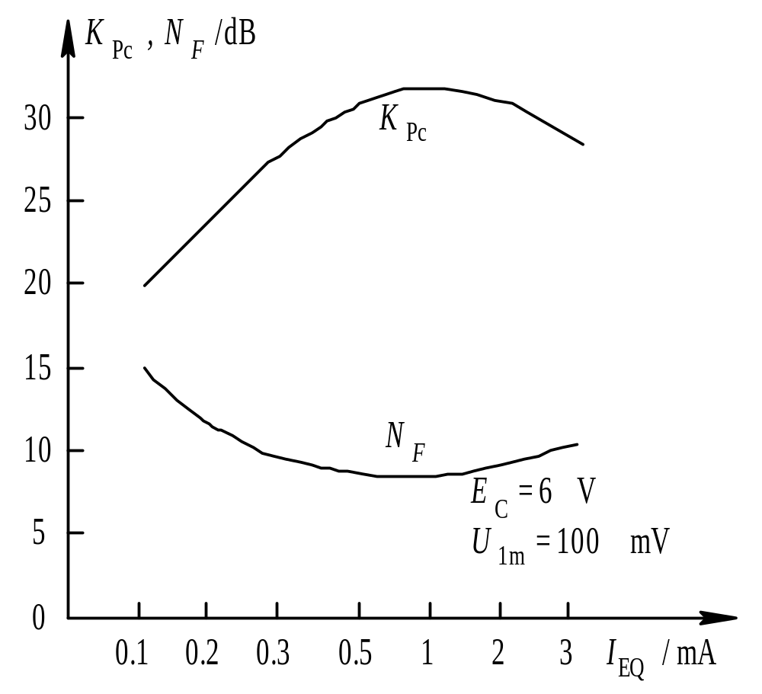
图6.10 K_{Pc}、N_{F}与I_{EQ}的关系

Slide 30
图6.11给出了几种常用的三极管混频电路的形式。它们的区别是本振电压注入方式和三极管交流地电位的不同。电路形式(a)的本振电压由基极注入，需要本振提供的功率小，但信号电压对本振的影响较大。电路形式(b)的本振电压由发射极注入，需要本振提供的功率大，但信号对本振影响小。电路形式(c)和(d)都是共基极电路，与(a)、(b)电路相比，这种电路工作频率高、稳定性好。

Slide 31
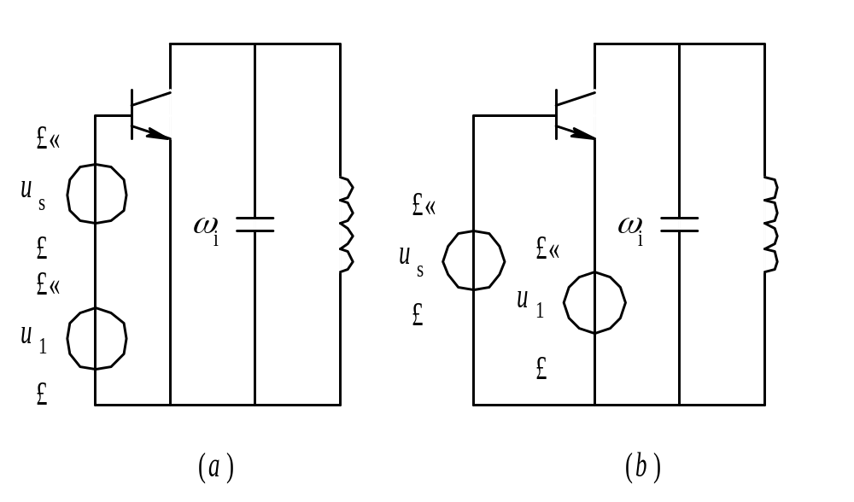
图6.11 三极管混频电路形式

Slide 32
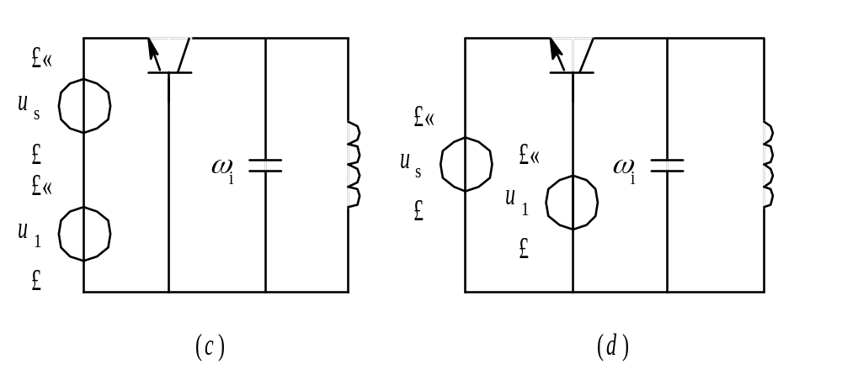
图6.11 三极管混频电路形式

Slide 33
图6.12是典型的晶体管收音机混频电路。天空中各种频率的电磁波在天线上感应生成高频电流，经过输入回路选频，取出要收听电台的信号u_{s}，从晶体管基极注入。L₃和L₄组成变压器耦合反馈式本地振荡器，由于L₃对中频呈现阻抗很小，所以对中频输出的影响可以忽略。由L₅和1000pF电容组成中频回路取出中频电压输出。通常称中频输出回路叫中周变压器，简称中周。这种电路本地振荡器和混频同由一只晶体管完成，所以是变频形式电路。

Slide 34
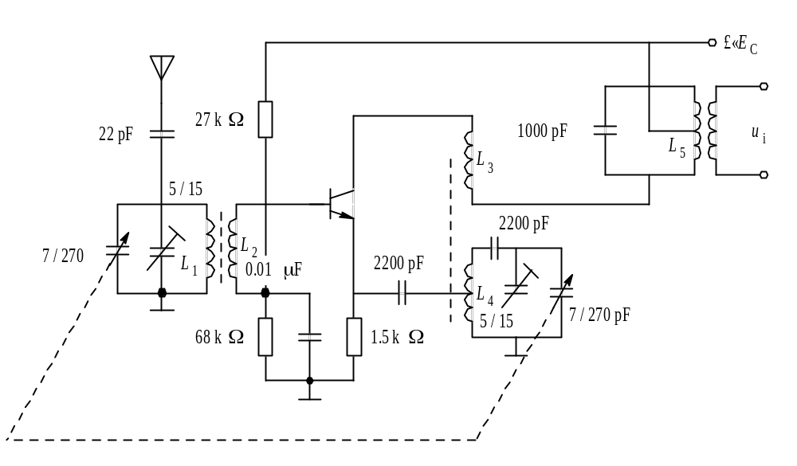
图6.12 晶体管收音机变频电路

Slide 35
图6.13是本振与混频分别由两只晶体管完成的混频形式电路。本地振荡器是由V₂管构成的电感回授式振荡器，本振电压从V₁管的射极输入。信号电压经输入选择回路由V₁管的基极输入。中频电压由调谐于465kHz的中周变压器的次级输出。

Slide 36
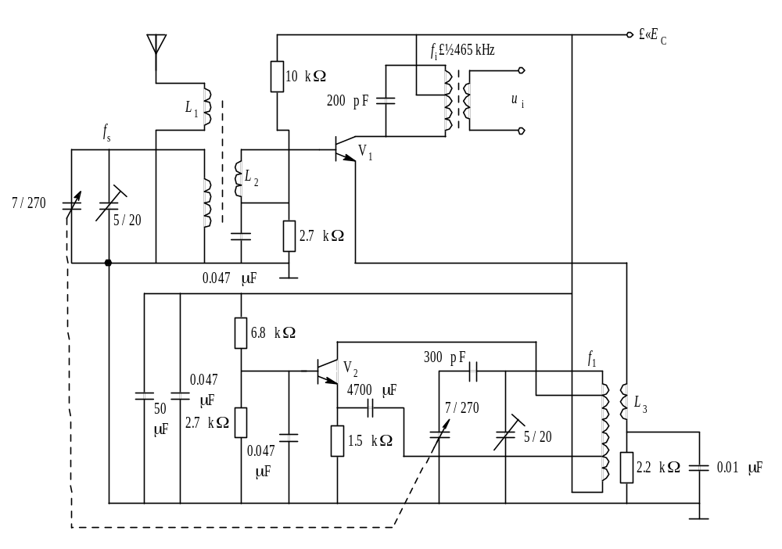
图6.13 晶体管收音机混频电路

Slide 37
图6.14是一个差分混频器，这种电路可以用分立元件组成，也可用模拟乘法器组成。集成模拟乘法器由于工作频率的限制，目前多用于中短波范围。这种由分立元件构成的差分混频器，输入信号频率可高达120MHz，混频增益约30dB。

Slide 38
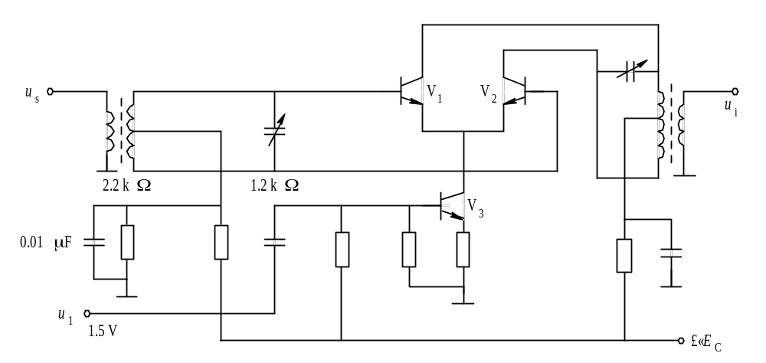
图6.14 差分混频器电路

Slide 39
6.2.2 场效应管混频器
与晶体三极管混频相比，由于场效应管具有平方律特性，所以场效应管混频器具有动态范围大，非线性失真小，更适于高频工作的特点。目前应用比较广泛的是双栅场效应管混频器。
双栅MOS场效应管简称DGMOS管。它的表示符号与转移特性如图6.15所示。离源极近的栅极叫第一栅极G₁，离漏极近的栅极叫第二栅极G₂。从转移特性曲线可看出第二栅极电压u_{G2S}的大小可以控制管子的跨导，u_{G2S}越大，双栅场效应管的跨导越大。

Slide 40
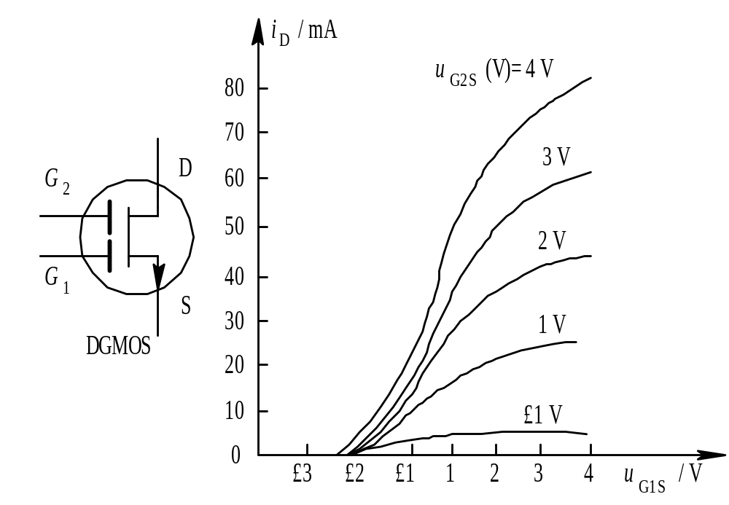
图6.15 DGMOS管符号和转移特性

Slide 41
当用DGMOS管做放大器时，把G₂交流接地，可以将G₁和漏极D屏蔽起来，从而使管子的漏极到信号输入栅G₁间的电容减小到0.03~0.05pF，从而使放大器的工作频率提高。另外，通过改变第二栅极的直流电压可以构成增益可控放大器。利用DGMOS管做混频器时，信号由第一栅极G₁输入，本振电压由第二栅极G₂注入；通过本振电压对DGMOS管跨导的控制实现混频。DGMOS管的跨导与两个栅极电压的关系如图6.16所示。

Slide 42
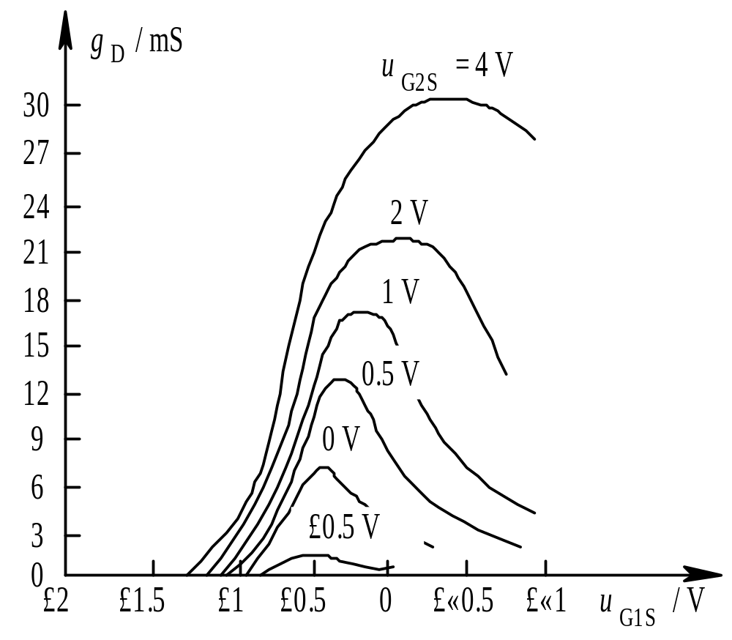
图6.16 DGMOS管的跨导与两个栅极电压的关系

Slide 43
双栅场效应管混频器实际电路如图6.17所示。图6.17(a)是单管DGMOS混频器电路。图6.17(b)是平衡混频电路，两管第一栅极的信号电压相位相差180°。第二栅极G₂注入相位相同的本振电压，大小约为2V。通过调整微调电容可以保证两管电路的对称。

Slide 44
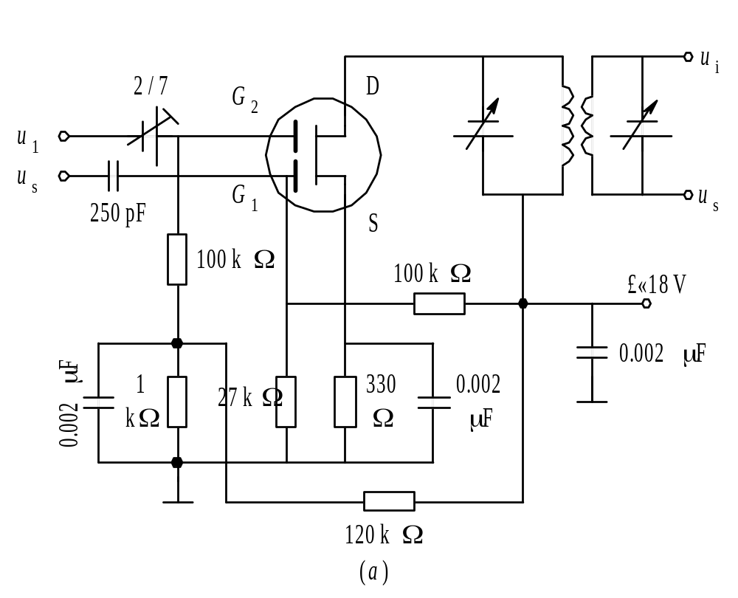
图6.17 双栅场效应管混频器电路
(a)单管电路；(b)平衡混频电路

Slide 45
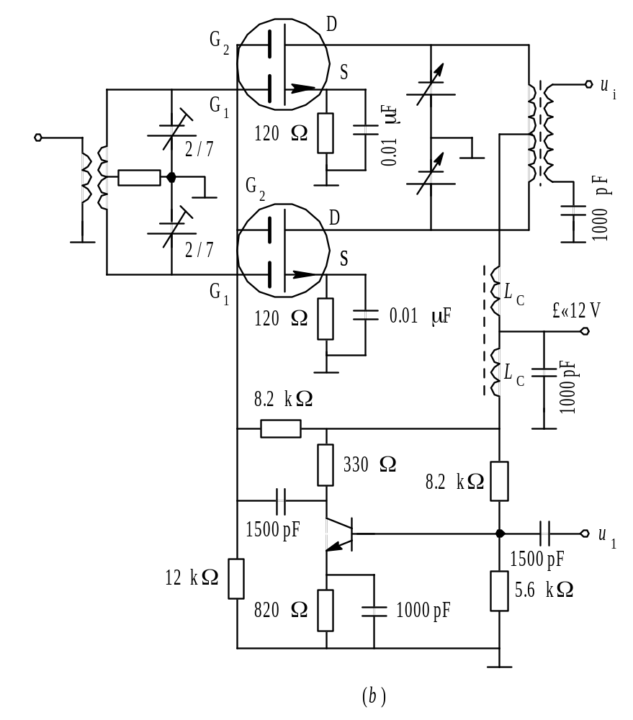
图6.17 双栅场效应管混频器电路
(a)单管电路；(b)平衡混频电路

Slide 46
6.2.3 二极管混频器
二极管混频器与二极管调制器在电路形式和工作原理上相同，所不同的是混频器输入信号和本振电压都是高频，输出为中频。由于用途不同，性能指标的要求也不同。如二极管混频器应选用肖特基低噪声混频二极管，高频变压器应采用传输线变压器。为了进一步说明二极管混频工作原理，下面用准线性方法对二极管混频电路简要地加以分析。

Slide 47
1.单二极管混频器
图6.18是一个单二极管混频器电路。输入电路调谐于信号载频f_{s}，输入回路两端电压为u_{s}=U_{sm}cosω_{s}t。本地振荡电压经变压器耦合输入，次级建立的本振电压为u₁=U_{1m}cosω₁t。输出回路调谐在中频f_{i}=f₁-f_{s}。回路两端建立的中频电压u_{i}=U_{im}cosω_{i}t。通常U_{1m}U_{sm}，U_{sm}＞U_{im}，所以二极管混频电路是线性时变电路，二极管可近似为仅受u₁控制的开关。等效的时变电导g_{D}(t)=g_{D}k₁(ω₁t)。二极管两端的电压u_{D}=u_{s}+u₁-u_{i}，二极管流过的电流

Slide 48
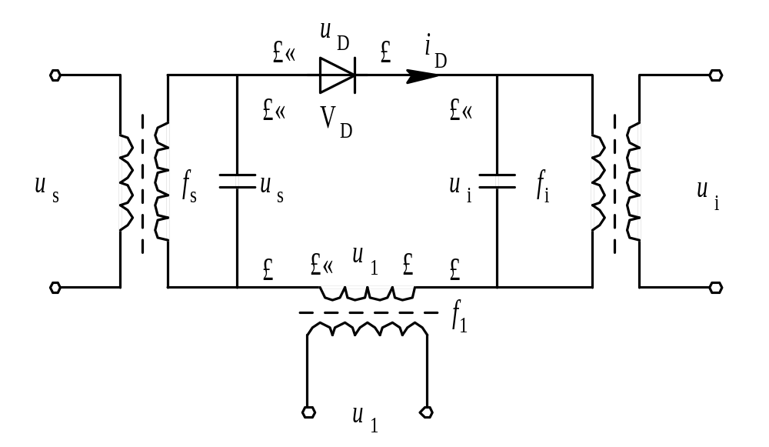
图6.18 单二极管混频电路

Slide 49
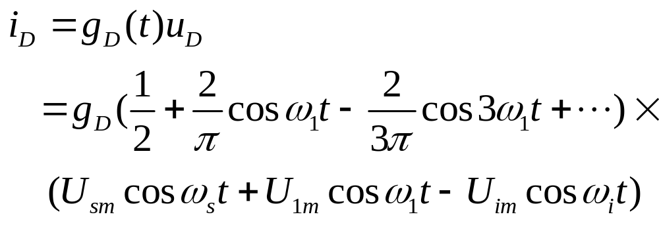
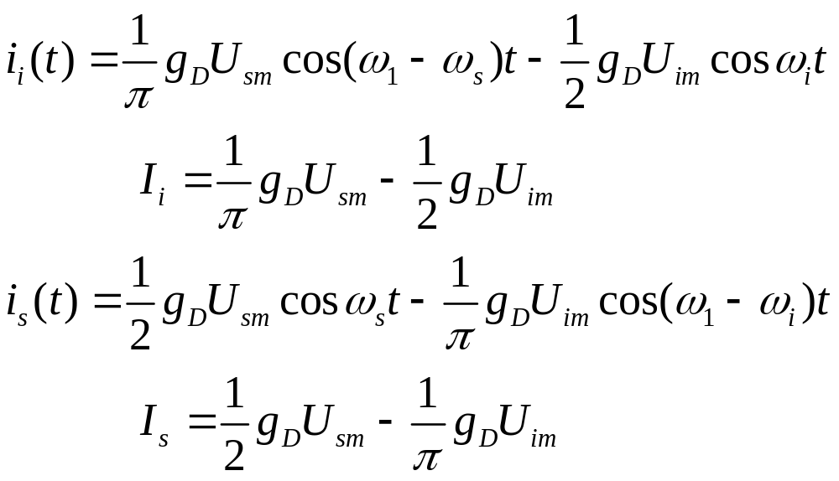
(6.2―15)
(6.2―16)
(6.2―17)
(6.2―18)

Slide 50
式(6.2―17)和式(6.2―18)组成二极管混频器电流方程式。式(6.2―17)中第一项是本振电压与输入信号经二极管混频产生的中频分量电流，这一项是混频器正常输出，称为正向混频；第二项是输出的中频电压作用于二极管形成的中频电流，所以与正向混频电流极性相反。式(6.2―18)中第一项是由信号电压形成的信号电流；第二项是输出中频电压与本振电压经过二极管混频而产生的信号电流，由于这种混频是输出信号与本振相混，和正向混频方向相反，所以叫做反向混频。具有双向混频特性是二极管混频器所特有的。在三极管混频器中由于输入与输出隔离度很大，所以可以忽略反向混频作用。根据二极管混频器电流方程可以画出混频二极管的交流等效电路，如图6.19所示。

Slide 51
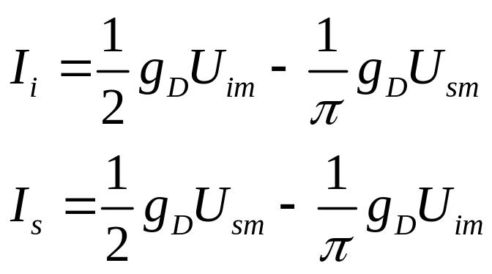
为了与四端网络通常习惯的规定相一致，把二极管混频器等效电路的输出电流方向定义为与实际电流方向相反(见图6.19(a))，这样混频器输出电流方程式(6.2―17)右侧要改变符号。混频器的电流方程式变为

Slide 52
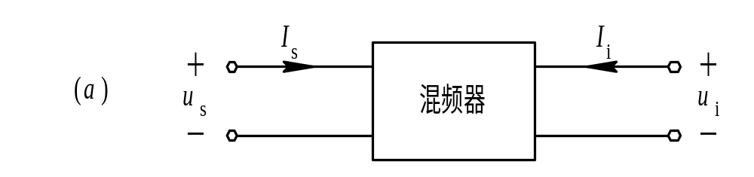
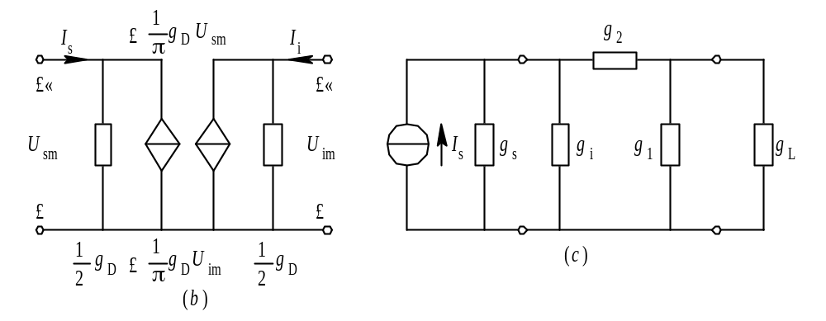
图6.19 二极管混频交流等效电路

Slide 53
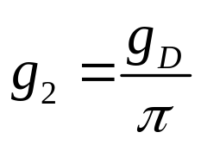
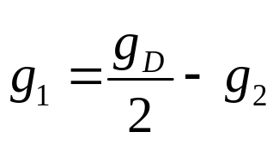
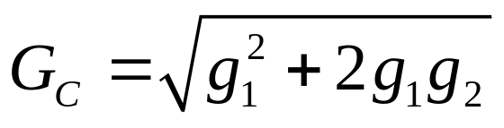
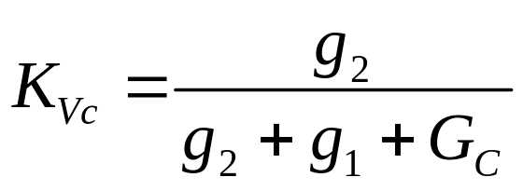
根据此式画出图6.19(b)。该等效电路可改画成π型四端网络(见图6.19(c))，其中，网络参数
。显然g₁、g_{D}是二极管特性的函数。根据四端网络的理论，该网络的特性电导为
(6.2―19)
混频器通常工作于全匹配状态，信号源内电导g_{s}和负载电导g_{L}应等于G_{C}，即G_{C}=g_{L}=g_{s}。
根据等效电路可导出单端二极管混频器的电压传输系数
(6.2―20)

Slide 54
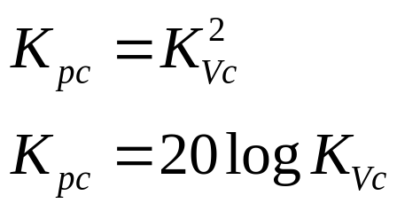
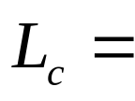
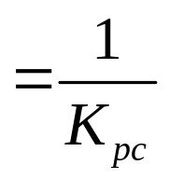
功率传输系数
(6.2―21)
用分贝表示为
二极管混频器是无源网络，所以功率增益小于1。这种功率损失，常用混频损耗L_{c}表示
输入信号功率
(6.2―22)
输出中频功率

Slide 55
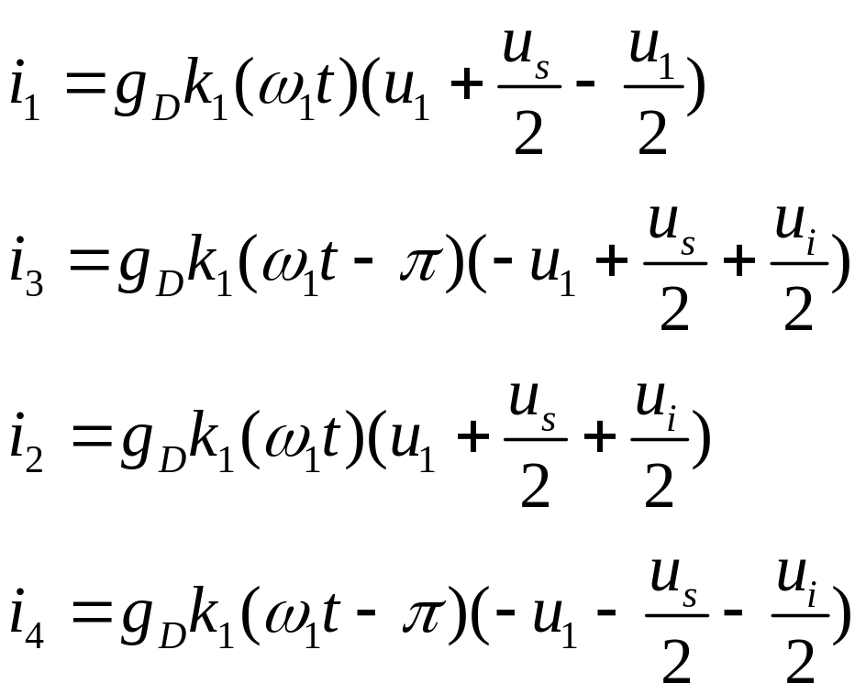
2. 二极管环形混频器
二极管环形混频器电路与二极管环形调制器电路形式相同，如图6.20所示。由图可见，各二极管的电流分别为

Slide 56
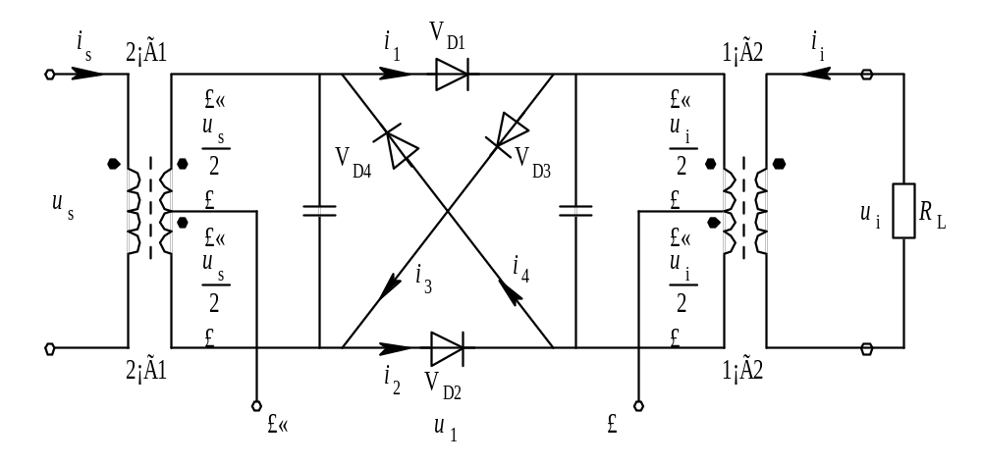
图6.20 环形混频器

Slide 57
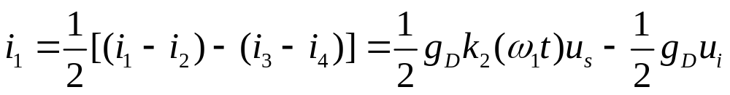
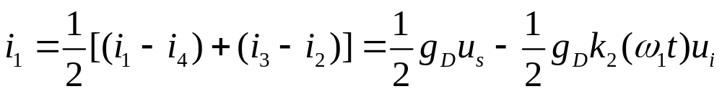
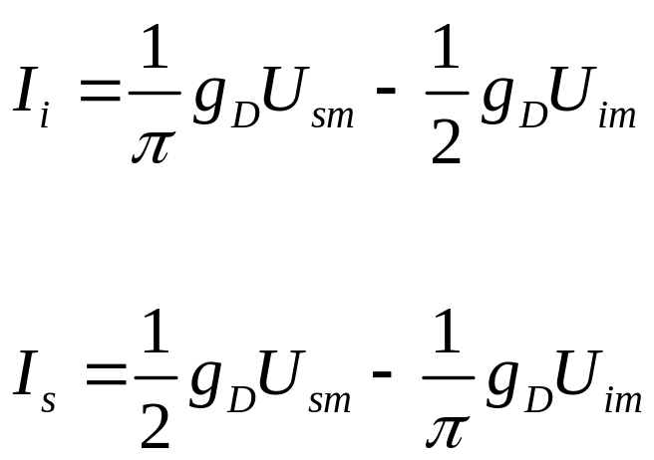
输出电流
(6.2―23)
同时可以导出输入电流
(6.2―24)
根据式(6.2―23)导出输出中频电流的幅值
(6.2―25)
根据式(6.2―24)可导出输入信号电流的幅值
(6.2―26)

Slide 58
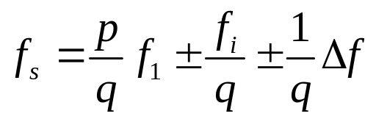
6.3 混频器的组合干扰
6.3.1 信号与本振的组合频率干扰
信号与本振的组合频率f_{p·q}=±pf₁±qf_{s},p和q均为正整数或零。中频f_{i}=f₁-f_{s}，若中频回路的带宽等于2Δf，那么，凡是满足pf₁-qf_{s}=f_{i}±Δf和qf_{s}-pf₁=f_{i}±Δf两种情况的组合频率分量都会形成干扰。由此可导出满足这两种情况的信号频率
。将f₁=f_{s}+f_{i}关系代入得

Slide 59
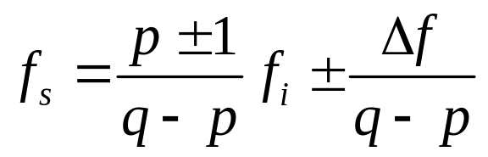

(6.3―1)
通常Δf<<f_{i}，上式可近似表示成
或
(6.3―2)

Slide 60

表6.1 信号频率与本振频率组合干扰分布表

Slide 61
6.3.2 外来干扰与本振的组合频率干扰
这种干扰是由于外来干扰信号与本振组合形成的。正常情况下，收听电台与本振混频得到中频fi=f1-fs，这个通道叫主波道或主通道。外来的干扰与本振组合形成中频的通道叫副波道或寄生通道。当混频器的输入端存在着有用信号u_{s}=U_{sm}cosω_{s}t的同时也窜入了干扰信号u_{M}=U_{M}cosω_{M}t，那么除了有用信号与本振差拍得到中频，有用信号与本振组合形成失真与干扰(这种干扰前面作了分析)外，外来干扰与本振组合也会形成组合频率干扰，下面所研究的就是这种干扰。

Slide 62

外来干扰与本振的组合频率为
由此导出干扰频率fM与本振频率f1、中频频率f_{i}
的关系
(6.3―3)
满足(6.3―3)式的频率都会形成干扰。称这些频率通道为寄生通道，通过这些通道形成的干扰叫副波道干扰。组合干扰的阶数越低，影响越大。

Slide 63

图6.21 中频干扰

Slide 64
镜像干扰是p=1,q=1的组合干扰，干扰频率f_{M}=f₁+f_{i}=f_{s}+2f_{i}，如图6.22所示。由于这种干扰频率f_{M}与本振频率f₁的差等于中频f_{i}，处在信号频率f_{s}的镜像位置，所以称其为镜像干扰。如接收电台的频率是550kHz，中频等于465kHz，镜像干扰频率f_{M}=1480kHz，它比本振频率高一个中频。

Slide 65

图6.22 镜像干扰

Slide 66

其他的寄生通道干扰可分为两类，第一类是p=q的寄生通道干扰；第二类是p≠q的寄生通道干扰。
第一类寄生通道干扰频率
(6.3―4)
它的频率分布如图6.23所示。由图可见，靠近信号频率最近的寄生通道干扰频率等于f₁-f_{i}/2，它是p=2，q=2的4阶组合频率干扰，影响最为严重。

Slide 67

图6.23 第一类寄生通道干扰

Slide 68

第二类寄生通道干扰频率
这种组合频率干扰表现为收听有用电台信号时串入其他电台的干扰。其原因是在接收有用电台时，干扰泄漏到混频器的输入端所致。所以减少这种干扰的措施是提高前级电路的滤波性能，设法减小混频器输入端干扰电压的幅度。选用高中频方案，可使寄生通道的频率远离信号频率。

Slide 69
6.3.3 交叉调制干扰和互调干扰
1.交叉调制干扰
当混频器的输入端同时存在有用的信号u_{s}=U_{sm0}(1+m_{s}cosΩ_{s}t)cosω_{s}t=U_{sm}cosω_{s}t和干扰信号u_{M}=U_{m0}(1+m_{M}cosΩ_{M}t)cosω_{M}t=U_{m}cosω_{M}t时，由于非线性特性的4阶项产生的乘积项12a₄u²_{M}u_{s}u₁乘积中包含有中频信号，其幅值等于3a₄U²_{M}U_{sm}U_{im}，正比于干扰信号幅度UM的平方。

Slide 70

图6.24 交叉调制干扰

Slide 71
2. 互调干扰
互调干扰是有两个或多个干扰电台信号作用于混频器的输入端，在混频器中组合而形成的干扰。如混频器输入端除有用信号电压u_{s}、本振电压u_{l}外，还存在两个干扰电压u_{M1}和u_{M2}，它们的频率分别为f_{M1}和f_{M2}。在混频器中u_{M1}和u_{M2}混频，当产生的组合频率±rf_{M1}±sf_{M2}等于或接近于有用信号频率f_{s}时就会形成干扰，这种干扰就是互调干扰。

Slide 72
6.3.4 包络失真与强信号阻塞
由于混频特性的非线性，中频电压幅度与输入信号幅度之间关系出现非线性，因此中频电压的包络不能正确反映输入信号的包络，这种失真叫包络失真。强信号阻塞是指强干扰与有用信号同时加入混频器时，混频器输出的有用信号幅度减少，甚至无法接收，这种现象就叫阻塞干扰。例如晶体三极管混频由于输入幅度过大，使三极管进入饱和或截止状态，有用信号的输出很小，甚至为零，这就是阻塞干扰。

